Slide 1
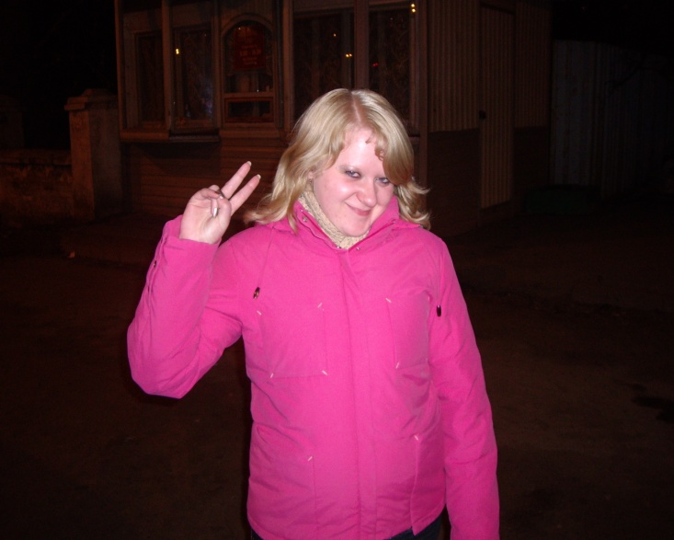
Творчество В. А. Серова
Презентация работы
студентки 4 курса АГСО
Тамбовский государственный университет
им. Г. Р. Державина
Минаевой Любови.
900igr.net

Slide 2
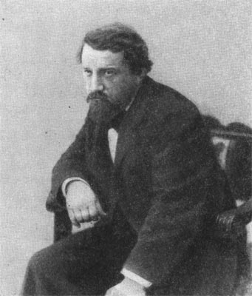
«Страсть к рисованию»
В. А. Серов.

Slide 3
Валентин Александрович Серов родился в Петербурге в 1865 году. Его отец — Александр Николаевич Серов был известным композитором и выдающимся музыкальным критиком, мать, пережившая сына, — пианисткой и композитором. Отец умел к тому же рисовать, даже мечтал когда-то стать живописцем. В их доме часто собирались “петербургские знаменитости”.
После смерти отца в 1871 году мальчик стал чувствовать себя одиноким: увлеченная музыкой, мать не очень баловала его своими заботами. Зато о будущем сына она позаботилась очень хорошо. Заметив его страсть к рисованию, она из Мюнхена, где они тогда жили, поехала в Париж, к знакомому ей Репину и всю зиму 1874 — 1875 года Валентин брал уроки у автора “Бурлаков”.

Slide 4
“Он с таким самозабвением впивался в свою работу, — вспоминал Репин, — что я заставлял его иногда оставить её и освежиться на балконе перед моим большим окном. Были две совершенно разные фигуры того же мальчика. Когда он выскакивал на воздух и начинал прыгать на ветерке — там был ребенок; в мастерской он казался старше лет на десять, глядел серьёзно и взмахивал карандашом решительно и смело. Особенно не по-детски он взялся за схватывание характера энергичными чертами, когда я указал ему их на гипсовой маске. Его беспощадность в ломке не совсем верных, законченных уже им деталей приводила меня в восхищение: я любовался зарождающимся Геркулесом в искусстве”.

Slide 5
Занятия Репина с Серовым продолжались потом и в Москве, приобретая всё более систематический и серьёзный характер. В конце концов, Валентин даже поселился у Репина, став членом семьи. Они вместе рисовали и писали натурщиков, вместе ходили на этюды в Абрамцево летом 1879 года, вместе совершили и поездку в Запорожье. Это была великолепная школа для юного Серова. Когда же Серов выполнил мастерский этюд с горбуна — того самого, который позировал Репину для картины “Крестный ход в Курской губернии” — Репин сказал ему: “Ну, Антон (близкие звали Валентина Антоном), пора поступать в Академию”.

Slide 6
И с рекомендательным письмом Репина к Чистякову Серов едет осенью 1880 года в Петербург, блестяще выдерживает экзамен, становится учеником Академии художеств. С присущим ему неторопливым упорством он осваивает “чистяковскую систему” строго построенного, как бы математически выверенного рисунка, очаровывает своего учителя разносторонними способностями. “Чистяков повторял часто, — пишет Репин, — что он ещё не встречал в другом человеке такой меры всестороннего художественного постижения в искусстве, какая отпущена была природой Серову. И рисунок, и колорит, и светотень и характерность, и чувство цельности своей задачи, и композиция — все было у Серова, и было в превосходной степени”.

Slide 7
Большое значение в формировании художественных взглядов имела жизнь Серова в Абрамцеве и Домотканове. Среднерусская природа с рощами, полянами, оврагами, перелесками, с околицами русских деревень полюбилась художнику с детских лет, а дом Мамонтова, где над эскизами декораций трудились Коровин и Врубель, где была мастерская майолики, где с успехом шла частная опера, вдохновил художника на счастливые творческие успехи. В возрасте двадцати двух-двадцати трех лет Серов создает произведения, которые стали классическими в русском искусстве.

Slide 8
В Абрамцеве он пишет знаменитый портрет двенадцатилетней Веры Мамонтовой "Девочка с персиками" (1887, ГТГ), в котором художнику, как он пишет, хотелось сохранить "свежесть живописи при полной законченности, как у старых мастеров". В Домотканове был создан портрет двоюродной сестры. Вспоминая это время, Мария Яковлевна Симанович писала: "Мы работаем запоем, оба одинаково увлеклись: он удачным писанием, а я важностью своего назначения. Он искал нового способа передачи на полотно бесконечно разнообразной игры света и тени при свежести красок. Да, я просидела три месяца и почти без перерыва, если не считать те некоторые сеансы, которые приходилось откладывать из-за плохой погоды. В эти несчастные пропуски он писал пруд" ("Заросший пруд. Домотканово", 1888, ГТГ). Оба портрета наполнены не только увлеченностью новой техникой живописи, но и особой одухотворенностью, поэтичностью, что сразу выделило молодого художника и сделало его известным. За картину "Девочка с персиками" Серов получил премию Московского общества любителей художеств, а второй портрет тотчас купил П. М. Третьяков.

Slide 9
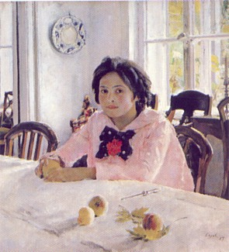
«Девочка с персиками»

Slide 10
В 1887 году Серов женился на Ольге Федоровне Трубниковой. Семья была большой и дружной. Детей В. А. Серов любил нежно и с удовольствием писал их. Портрет-картина "Дети" (1899, ГРМ), где изображены сыновья художника Юра и Саша, рисунок "Сестры Боткины" (1900, ГТГ), портрет Мики Морозова (1901, ГТГ) привлекают лиричностью и тонким постижением детского характера.

Slide 11
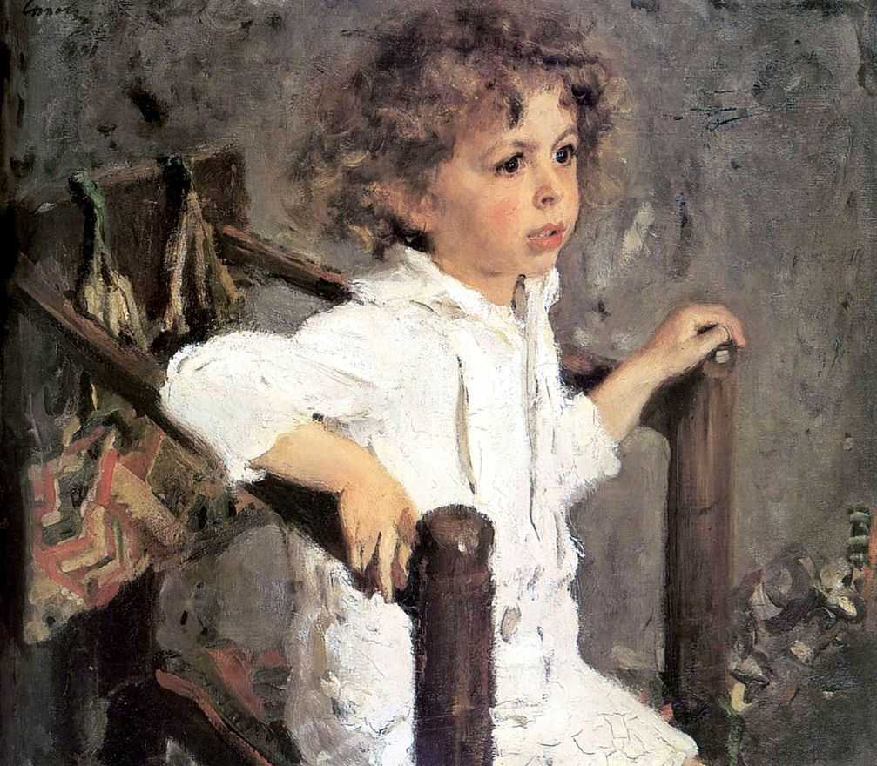
«Мика Морозов»

Slide 12
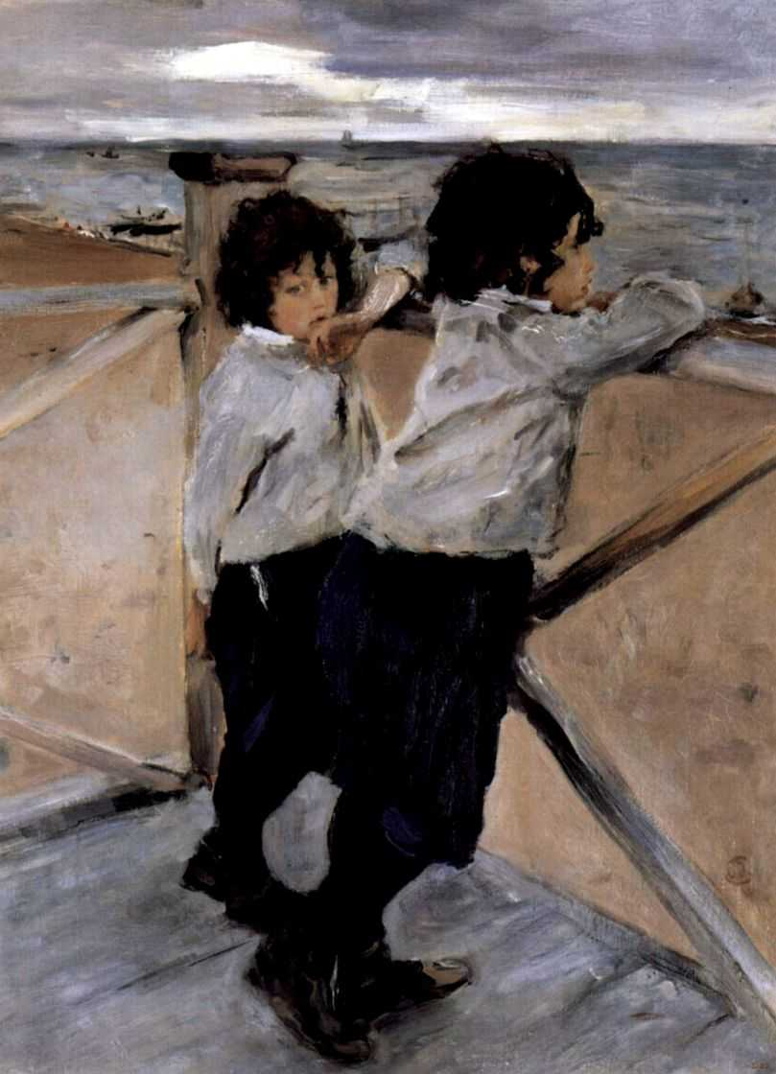
«Дети»

Slide 13
Старшая дочь Серова в воспоминаниях об отце писала, с каким творческим горением работал художник над портретами.
"А вот глаза - глаза взглядывали быстро, с таким напряжением, с таким желанием увидеть и охватить все нужное ему, что взгляд казался частицей молнии, как молния, он мгновенно как бы освещал все до малейших подробностей".

Slide 14
В середине 90-х годов Серова осаждают высокопоставленные заказчики. После написания портрета Марии Федоровны Морозовой (1897, ГРМ), матери архимиллионеров Морозовых, и картины-портрета С. М. Боткиной (1899, ГРМ), показанного на Всемирной парижской выставке, началась новая линия в творчестве художника. Современники говорили, что Серова нередко боялись, боялись его прозорливости, неподкупных оценок, даже упрекали в том, что он шаржирует модель. "Никогда не шаржировал, - отвечал он, - что делать, если шарж сидит в самой модели, чем я виноват? Я только высмотрел, подметил".

Slide 15
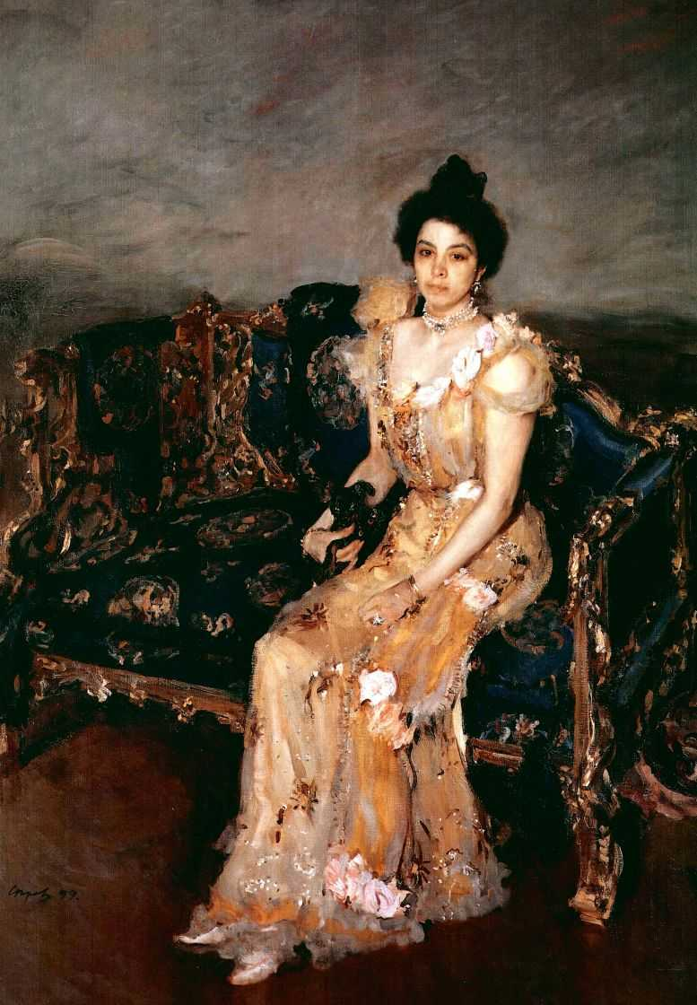
Портрет С. М. Боткиной.

Slide 16
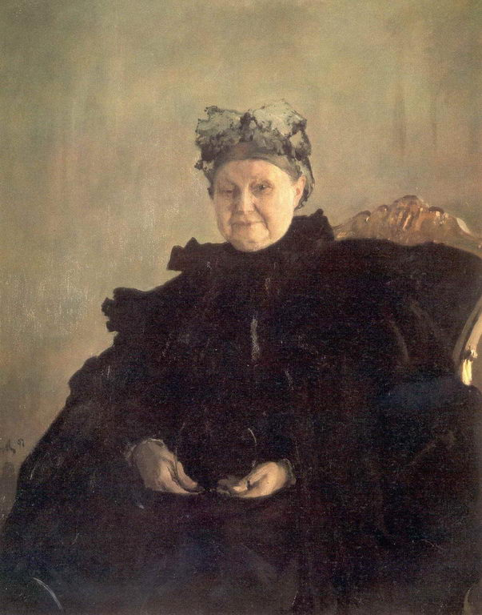
Портрет М. Ф. Морозовой.

Slide 17
В портретах Серова - не разбор отрицательных или положительных свойств человека, а едкая ирония или остроумие, выраженное в блистательной эстетической форме. Этими чертами отличаются портреты князей Юсуповых (1901-1903, ГРМ), которых Серов начинал писать в Петербурге в 1901 году, а затем в их родовом имении Архангельском под Москвой, портрет приват-доцента Московского университета, миллионера М. А. Морозова (1902, ГТГ).
Серов не имел намерения обличать, он лишь заострял те черты, которые были порой глубоко спрятаны в натуре и не каждому видны. Когда же человек был ему приятен, хотя это был и официальный заказ, то под кистью мастера возникал привлекательный образ: например, 3. В. Юсупова (1902, ГРМ) обаятельна женственностью и мягкостью.

Slide 18
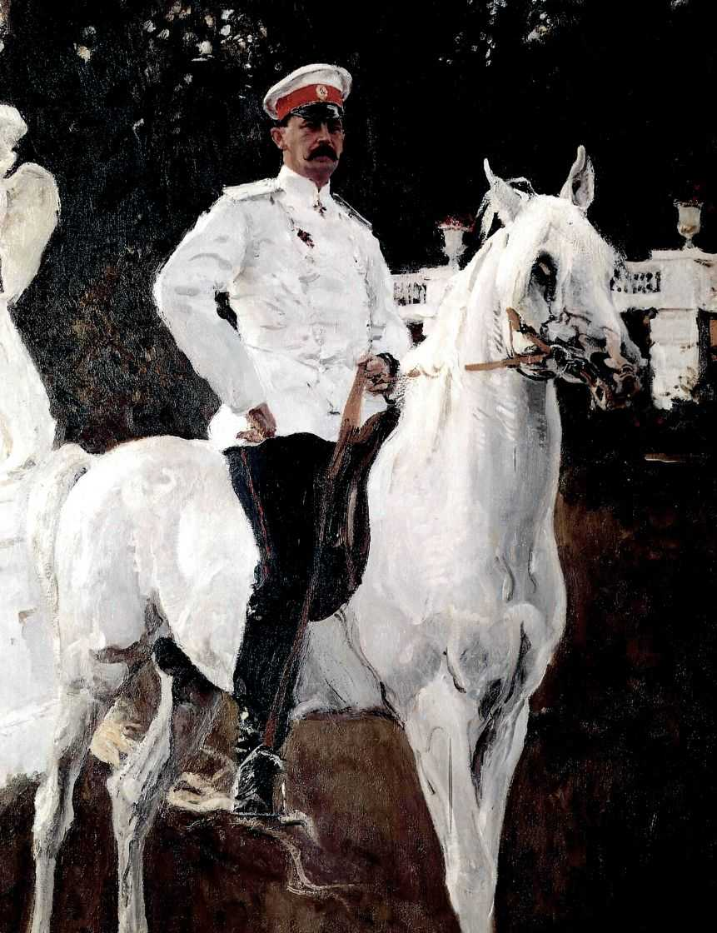
Портрет графа Ф.Ф. Юсупова.

Slide 19
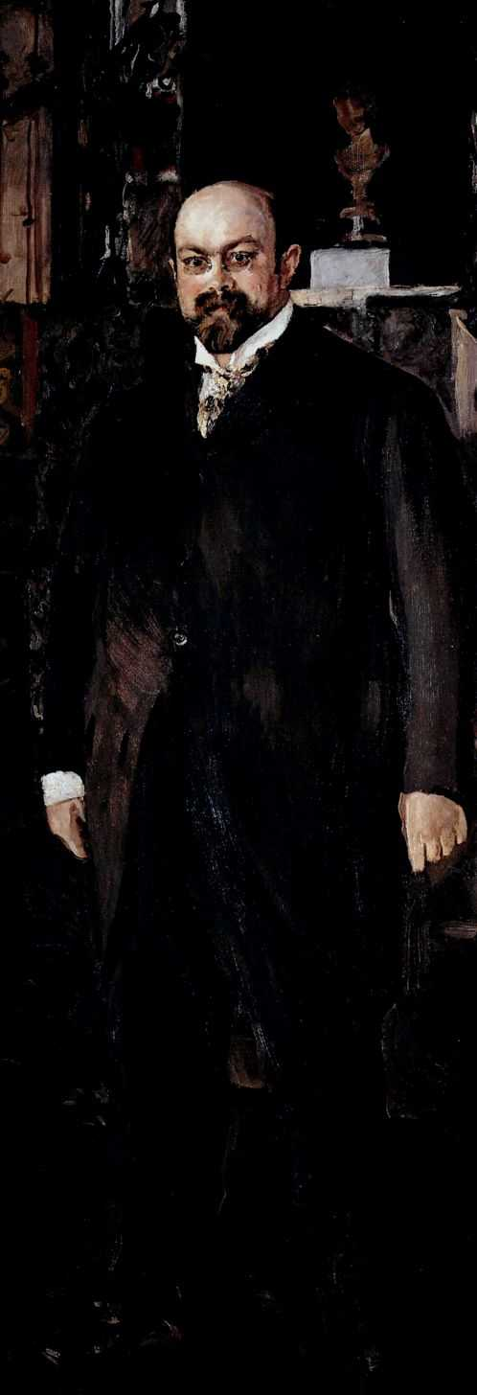
Портрет М. А. Морозова.

Slide 20
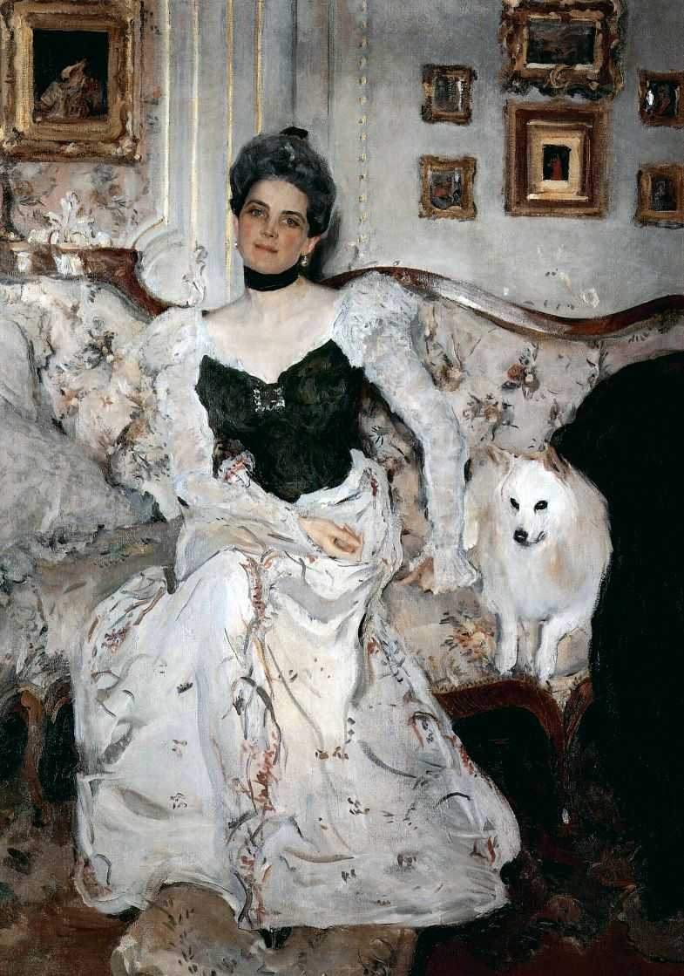
Портрет княгини Э. Н. Юсуповой.

Slide 21
Революция 1905 года оставила заметный след в творческом наследии и жизни художника. Именно в эти годы сформировался облик Серова-гражданина, остро осознающего социальную несправедливость. В Петербурге Серов стал очевидцем расстрела рабочих на 5-й линии Васильевского острова и это потрясло его... "Он слышал выстрелы, видел убитых. С тех пор его характер резко изменился - он стал угрюм, резок, вспыльчив и нетерпим: особенно удивляли всех его крайние политические убеждения", - писал о Серове Репин. В знак протеста он вышел из состава действительных членов Академии художеств. В день освобождения политических заключенных Серов находился у Таганской тюрьмы, был в Университете, где строились баррикады, и на похоронах Баумана. В альбоме художника появились рисунки: атаки казаков на безоружный народ, а затеми картина, исполненная темперой, "Солдатушки, бравы ребятушки, где же ваша слава?" (1905, ГРМ).

Slide 22
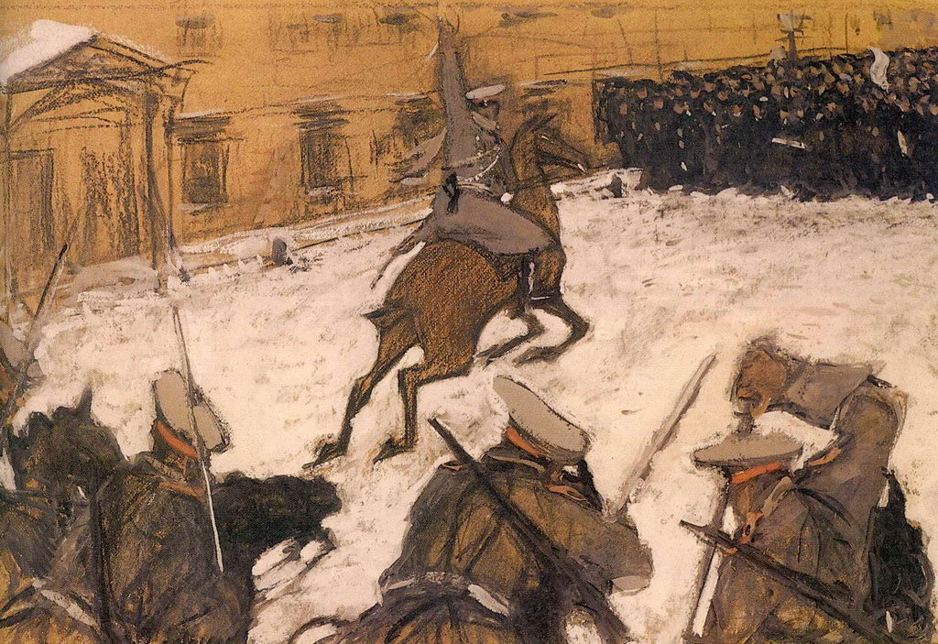
«Солдатушки, браво ребятушки. где же ваша слава?»

Slide 23
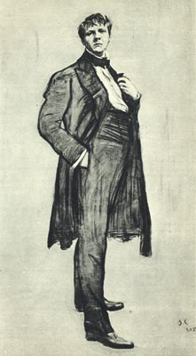
Портрет Ф. И. Шаляпина.

Slide 24
На рубеже 1890-1900 годов художник обращается к прошлому русской истории. Появляется цикл карандашных рисунков, гуашей, акварелей, картин темперой, маслом. Небольшие композиции кажутся необычайно жизненными, будто написаны с натуры ("Выезд на охоту Петра II и Елизаветы Петровны", 1900, ГРМ).

Slide 25
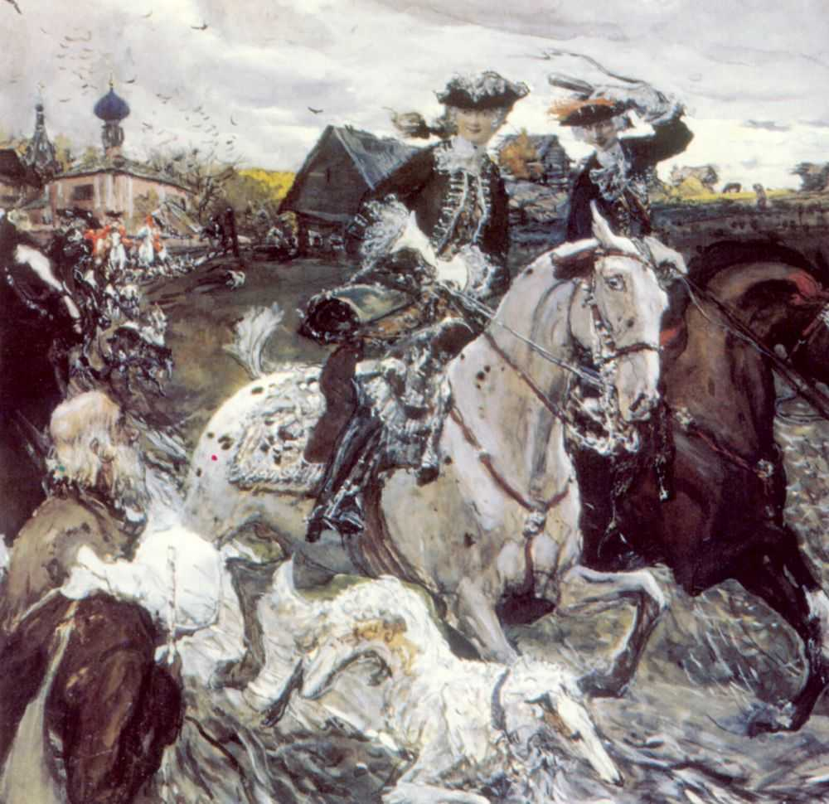
«Выезд на охоту Петра II и Елизаветы Петровны».

Slide 26
В мае 1907 года Серов едет в Грецию, которая произвела на него огромное впечатление. В античной классике художник восхищен декоративностью памятников, их соразмерностью. Он стремится воплотить увиденное и передать существо легендарной истории, красоту мифологии Эллады. Художник создает поэтическое сказание "Похищение Европы" (1910, ГТГ) и различные варианты "Одиссея и Навзикаи" (1910, ГТГ, ГРМ).
Древний ужас, также изобразил в ней статую Коры с ее загадочной "архаической улыбкой" как символ и вечную тайну античного мира. Серовым исполнены несколько живописных вариантов Похищения Европы, а также (редчайший случай в творчестве Серова) скульптура - небольшая статуэтка, повторяющая композицию картины.

Slide 27
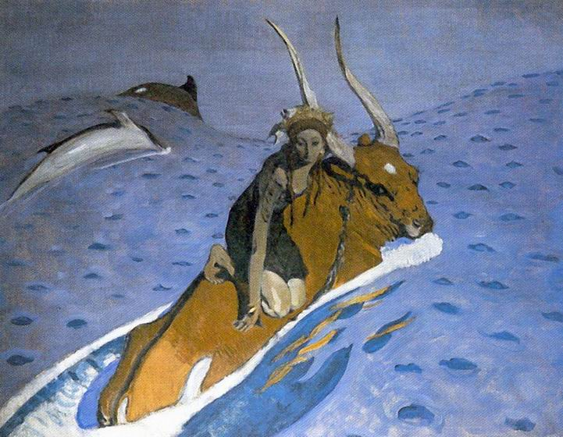
«Похищение Европы»

Slide 28
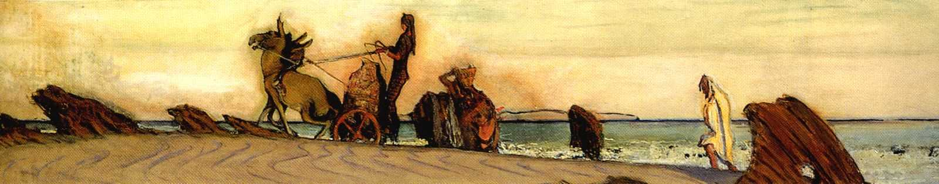
«Одиссей и Навзикаи»

Slide 29
Интересом к монументально-декоративному искусству было вызвано и особое решение портрета танцовщицы Иды Рубинштейн (1910, ГРМ). Серов находил в облике актрисы черты подлинного Востока и сравнивал ее с фигурами античных барельефов.

Slide 30
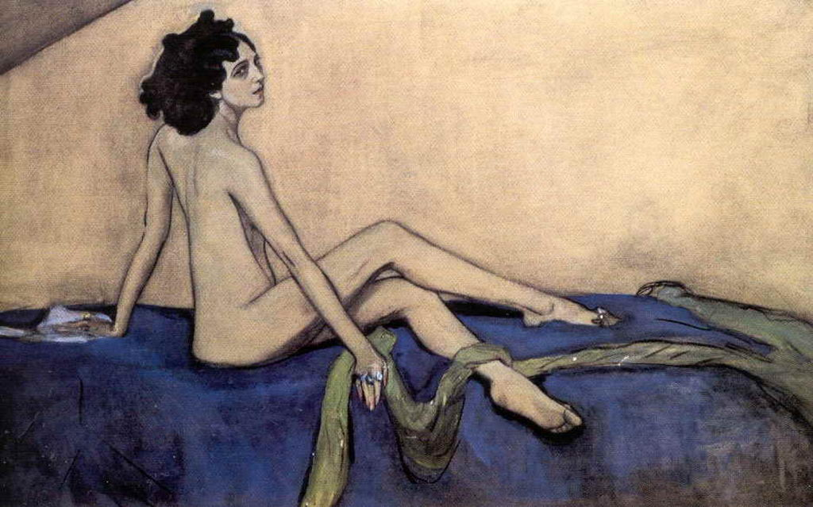
Портрет Иды Рубинштейн.

Slide 31
Рано утром 22 ноября 1911 года В. А. Серов спешил на портретный сеанс к Щербатовым... упал и умер от приступа стенокардии... Умер в самом расцвете творчества, в возрасте сорока шести лет...
Смерть художника потрясла его современников. Преклонявшийся перед талантом мастера поэт В. Брюсов писал: "Серов был реалистом в лучшем значении этого слова. Он видел безошибочно тайную правду жизни, и то, что он писал, выявляло самую сущность явлений, которую другие глаза увидеть не умеют".

Slide 32
Список использованной литературы:
1) Розенвассер В. Б. «Валентин Серов». М., 1990
2) Чугунов Г. И. «Валентин Серов в Петербурге». Л., 1990
3) Энциклопедия искусства. М., 2002

